Slide 1

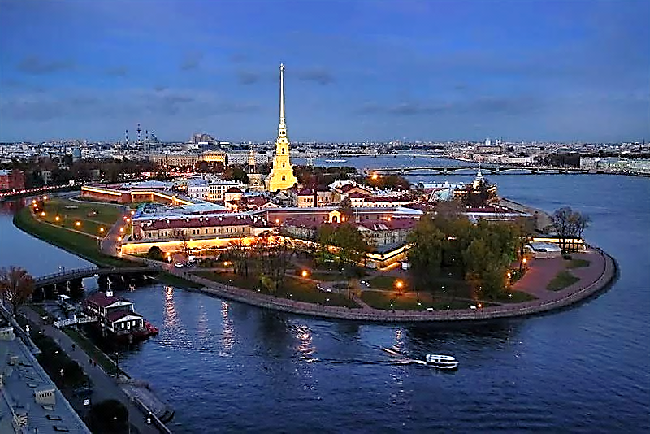
Санкт-Петербург -
город трудящихся

Slide 2
Задание № 9
1. История этого предприятия началась 01 сентября 1926 г. Персонал насчитывает более 9800 человек. Предприятие стремится к обеспечению экологического равновесия в своей деятельности.
2. Полномасштабная работа этого предприятия началась 15 ноября 1955 года. В 2015 году предприятие вышло на 19-е место в мире по уровню загруженности.
3. 24 июня 1932 года — считается днём рождения этого предприятия. 8 февраля 1971 года. Предприятие было награждено орденом Октябрьской Революции.
4. 30 октября 1837 года считается, денем рождения этого предприятия. Много преобразований было у этого предприятия. 27 февраля 1923 года приказом № 1313 наркома Ф. Э. Дзержинского данное предприятие закрепило за собой и по сей день существующее название.
5. В 1703 году по указу Петра I на Заячьем острове началось строительство этого предприятия. В настоящее время это предприятие превратилось в большой холдинг.
Ответы:
1.______________________________________________________________________(название предприятия, адрес)
2. ______________________________________________________________________(название предприятия, адрес)
3. _____________________________________________________________________(название предприятия, адрес)
4. ______________________________________________________________________(название предприятия, адрес)
5. ______________________________________________________________________(название предприятия, адрес)
_________________________________________(вид промышленности (отрасли), объединяющий эти предприятия)

Slide 3
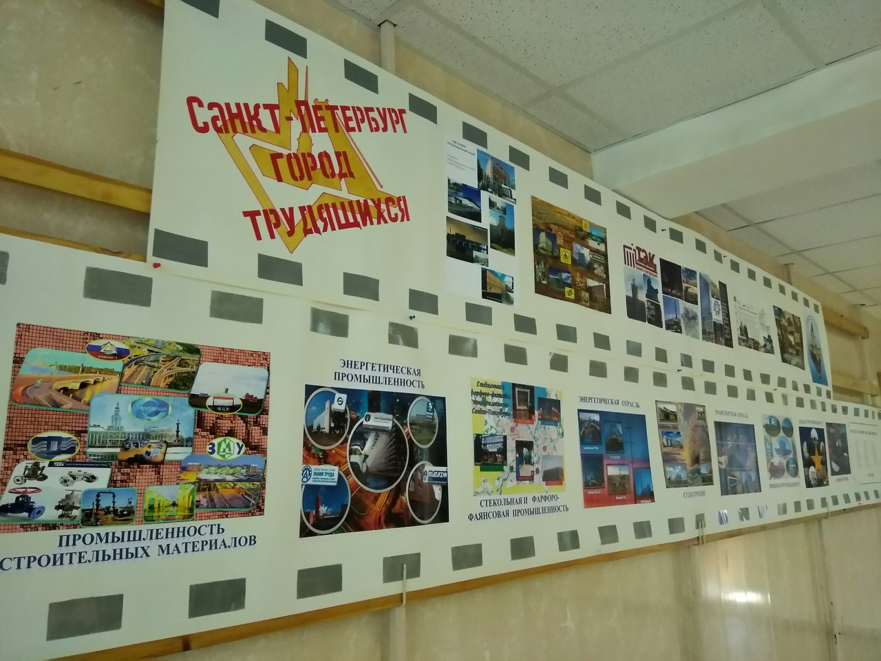

Slide 4
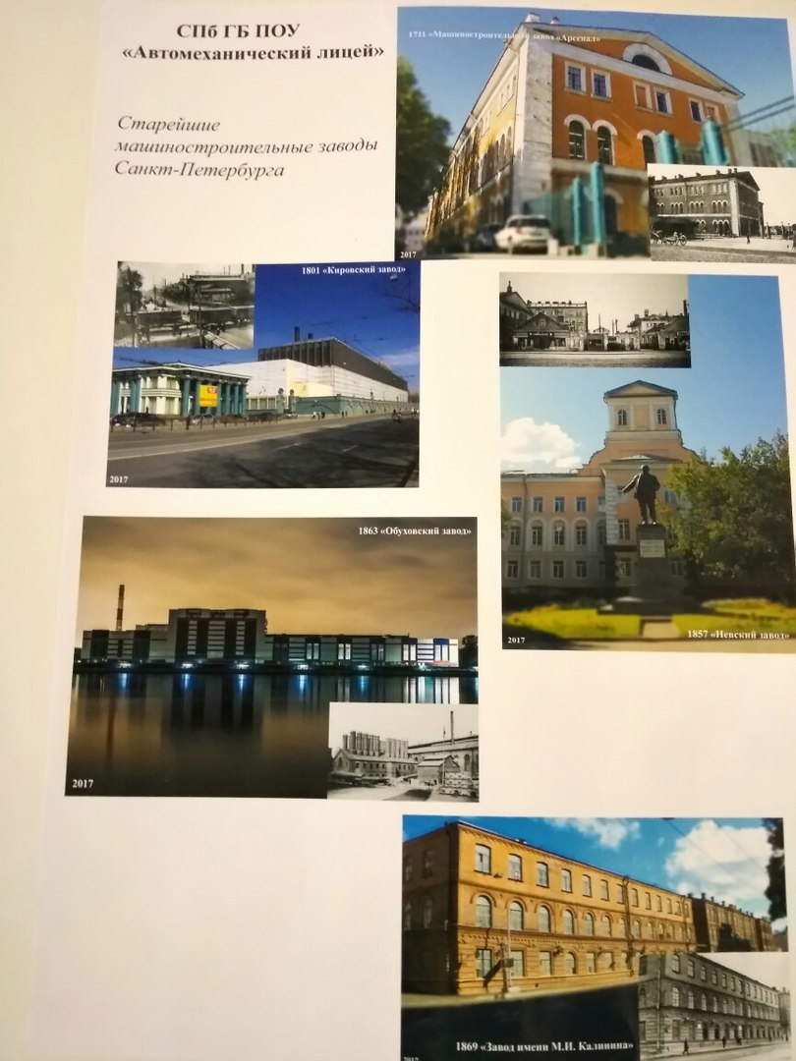

Slide 5


Slide 6

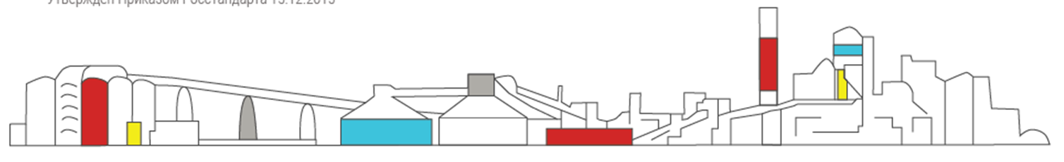
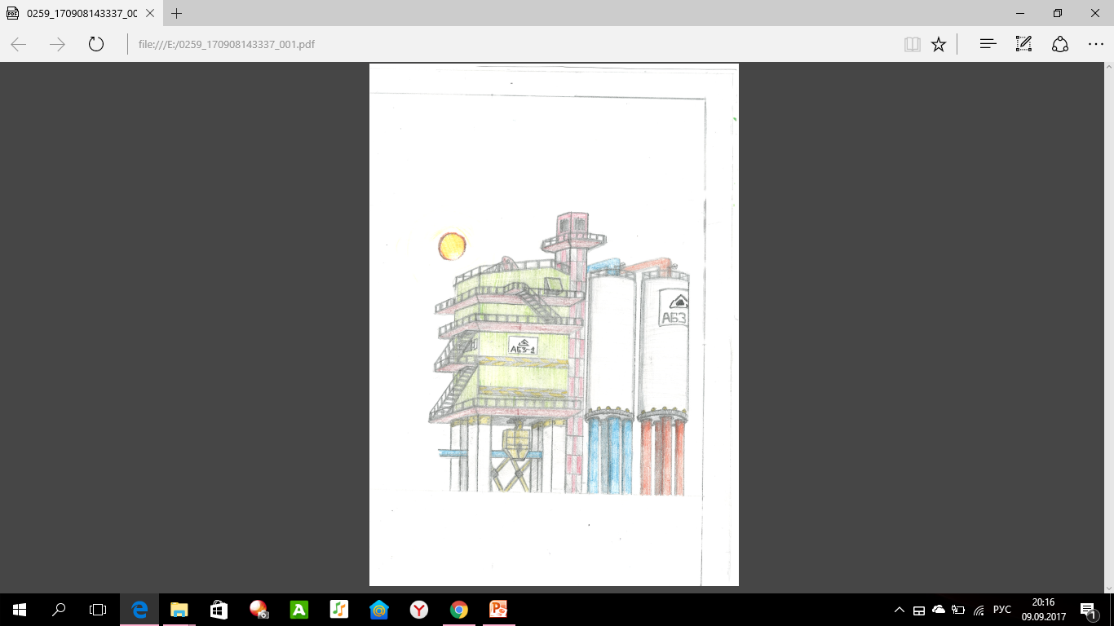




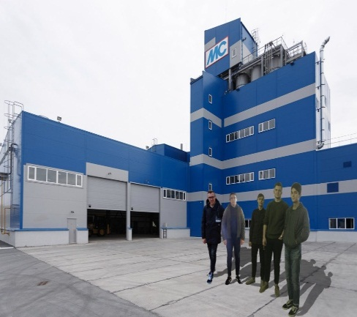
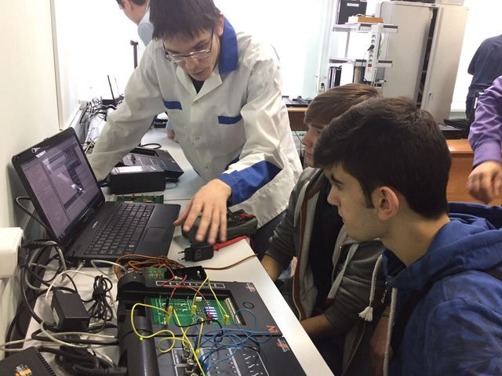


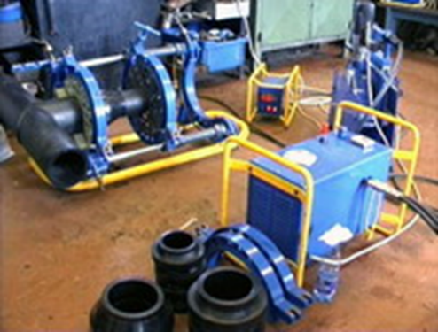
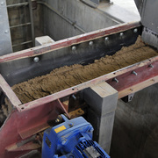

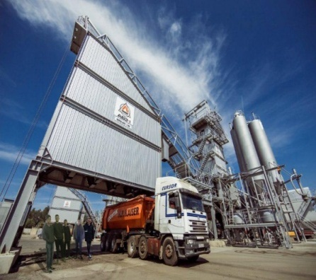
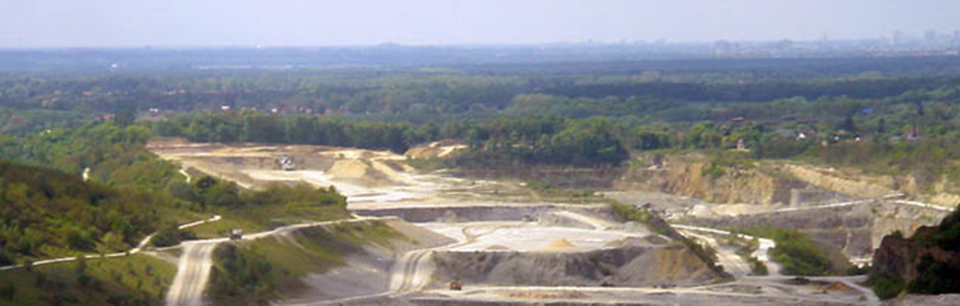
Промышленность строительных материалов
Асфальтобетонный завод №1
Одним из решающих факторов, определяющих конкурентоспособность предприятия на рынке, является уровень его автоматизации.
Появление новых компаний, имеющих автоматизированные линии производства, и модернизация старейших предприятий отрасли диктует повышение спроса на специалистов по специальностям:
Завод
«Молодой ударник»
15.02.07. «Автоматизация технологических процессов и производств (по отраслям)» и
08.01.17. «Электромонтажник-наладчик»,
которым обучают в СПб ГБПОУ «Колледж электроники и приборостроения».
Бабиновский цементный завод

Slide 7
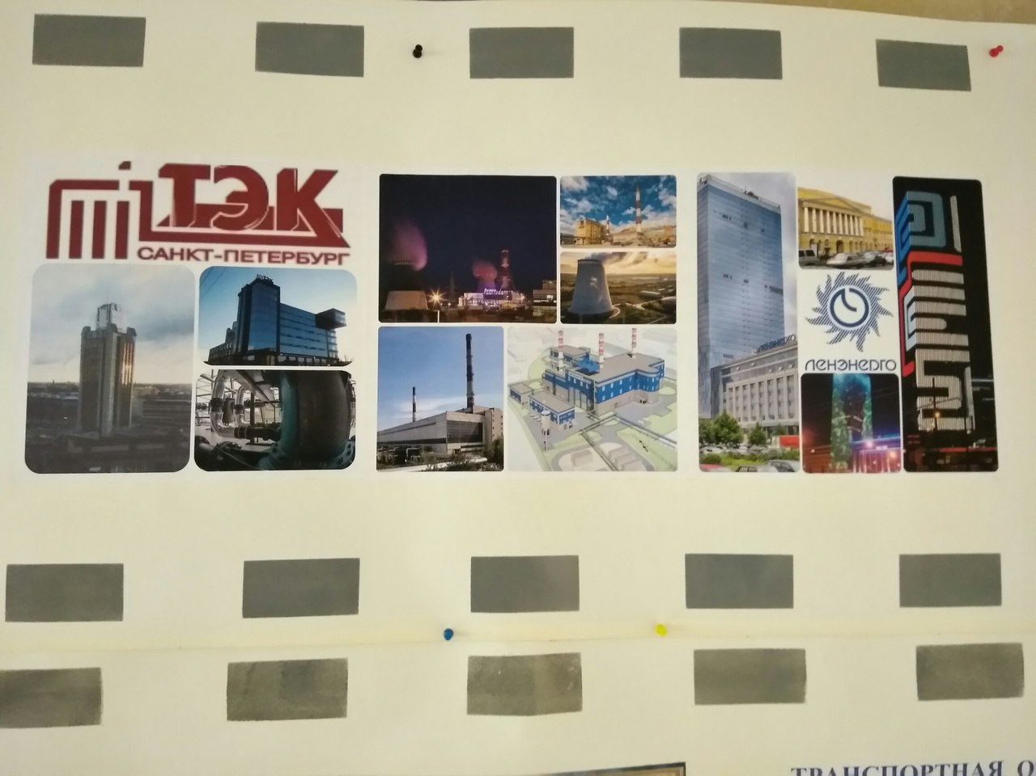

Slide 8
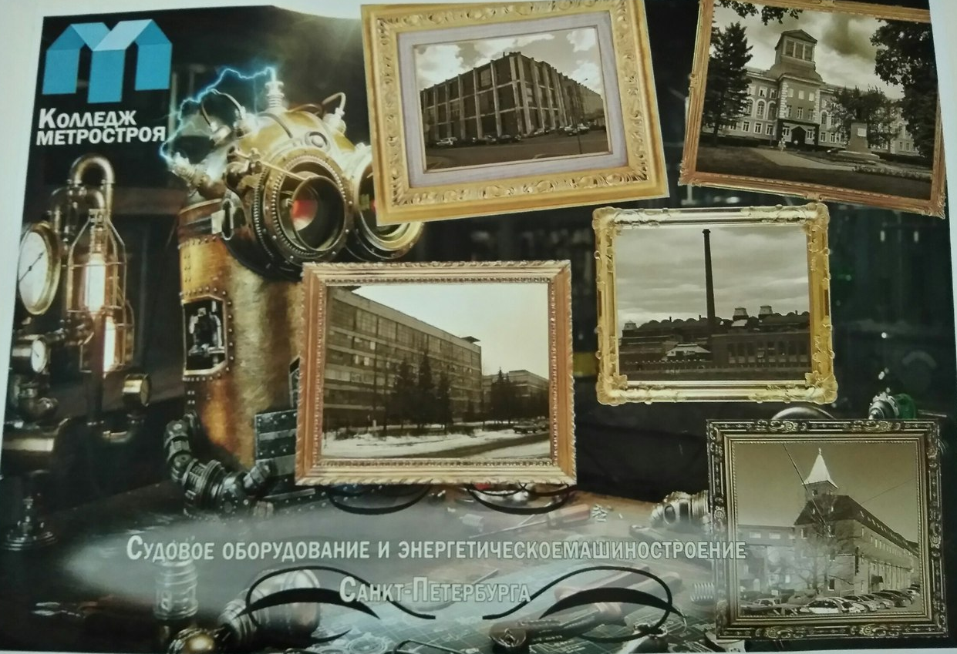

Slide 9
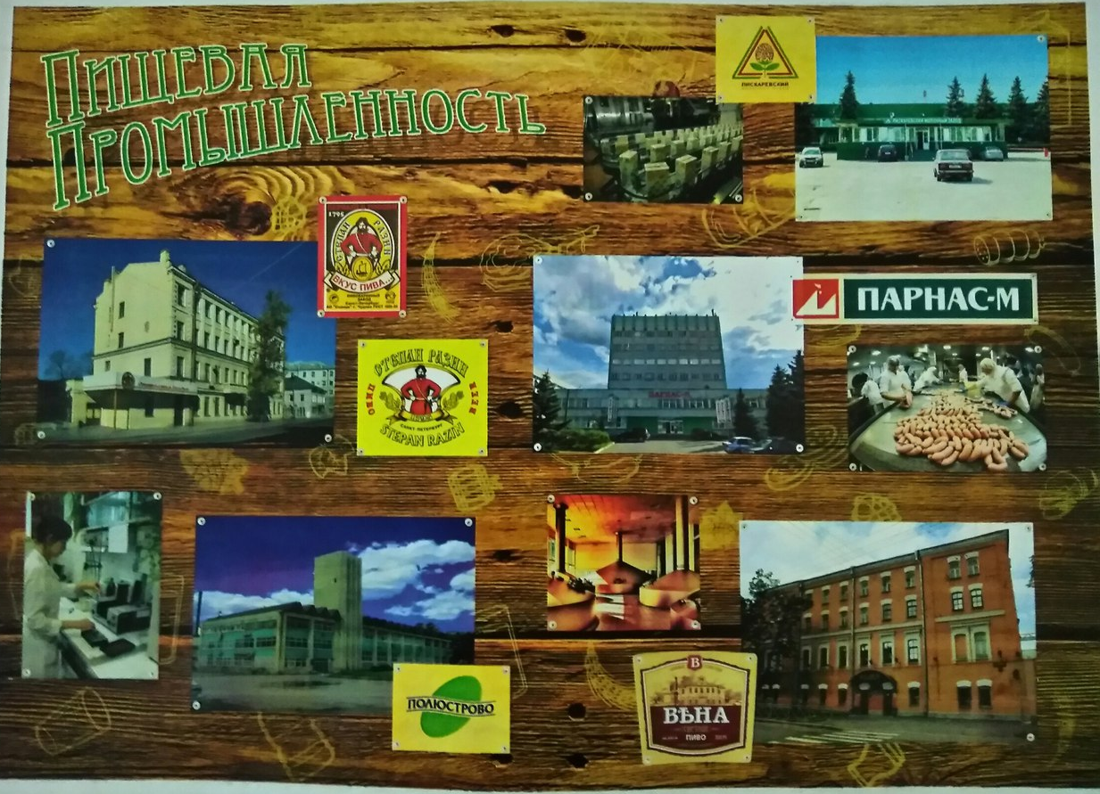

Slide 10

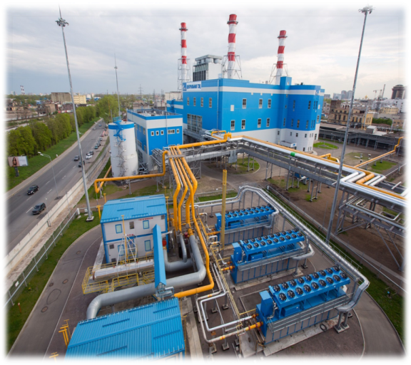
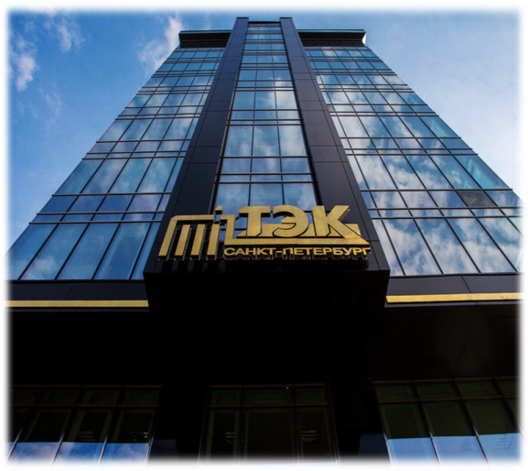
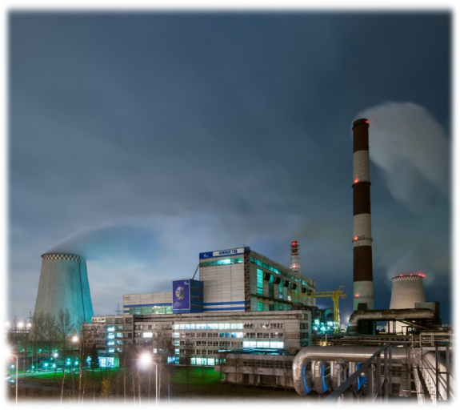
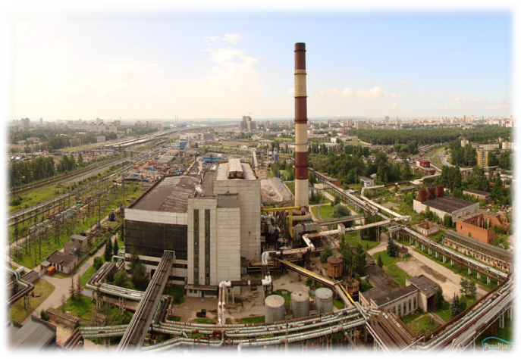
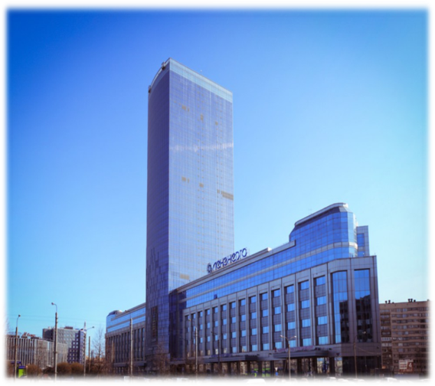
«Центральная ТЭЦ»
ГУП «ТЭК СПб»
«Южная ТЭЦ-22»
Автовская ТЭЦ
ПАО Ленэнерго

Slide 11



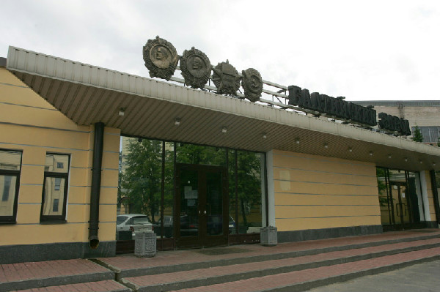
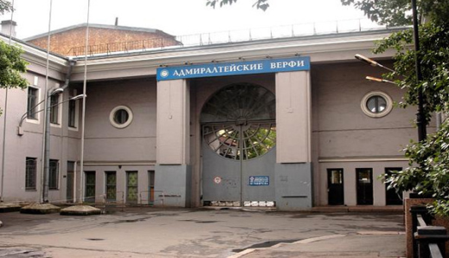

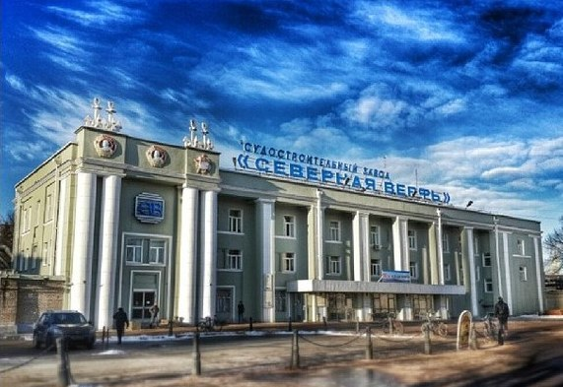


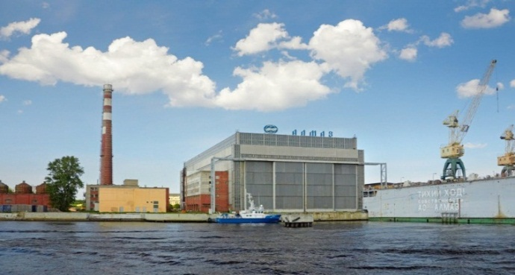
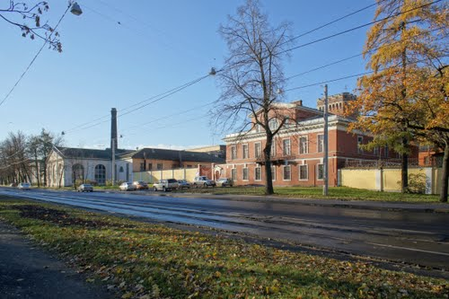
Адмиралтейские верфи
Балтийский завод
Северная верфь
Морской завод "Алмаз"
Пролетарский завод
Notes:
11

Slide 12
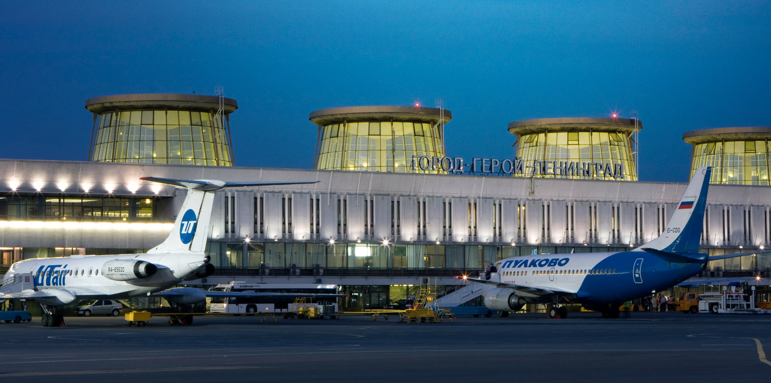
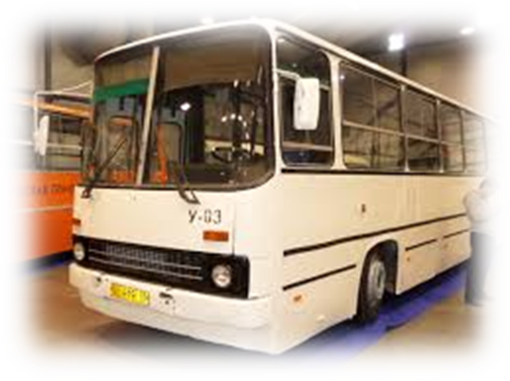
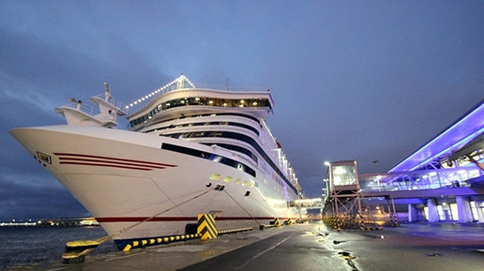
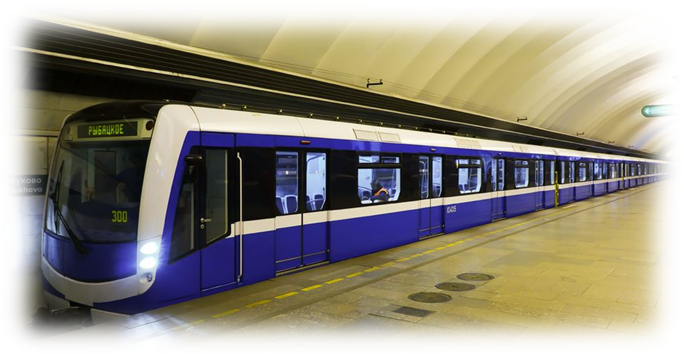
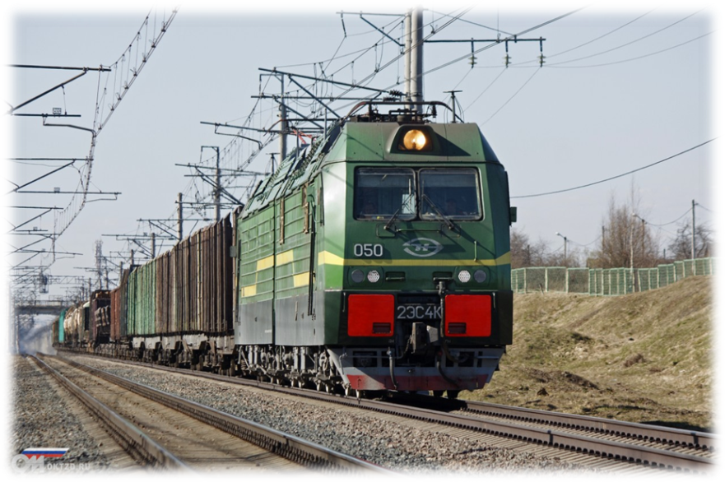
Аэропорт «Пулково»
СПб ГУП «Пассажиравтотранс»
АО «Морской порт Санкт-Петербург»
ГУП «Петербургский метрополитен»
Октябрьская железная дорога

Slide 13

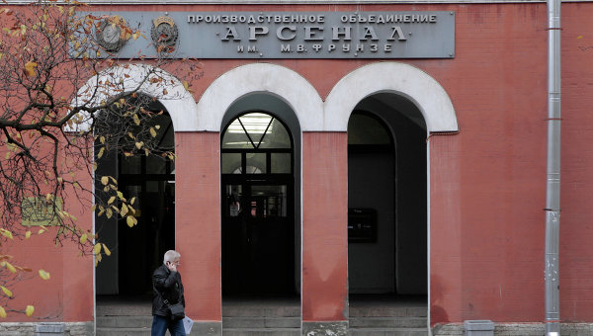
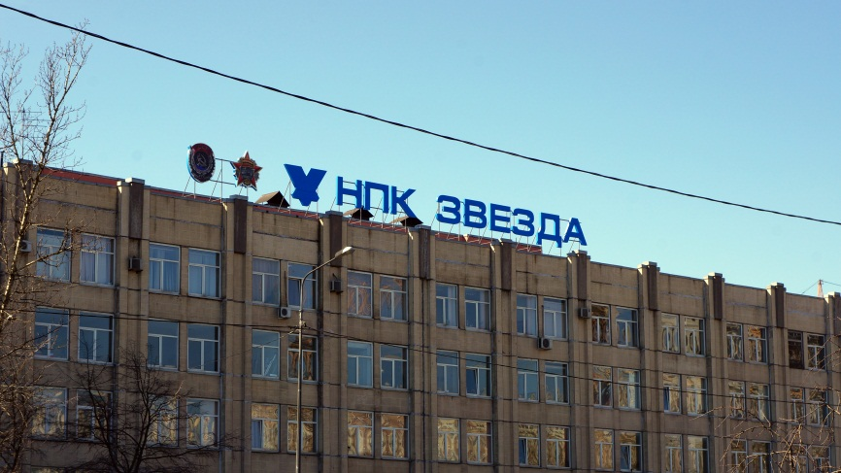
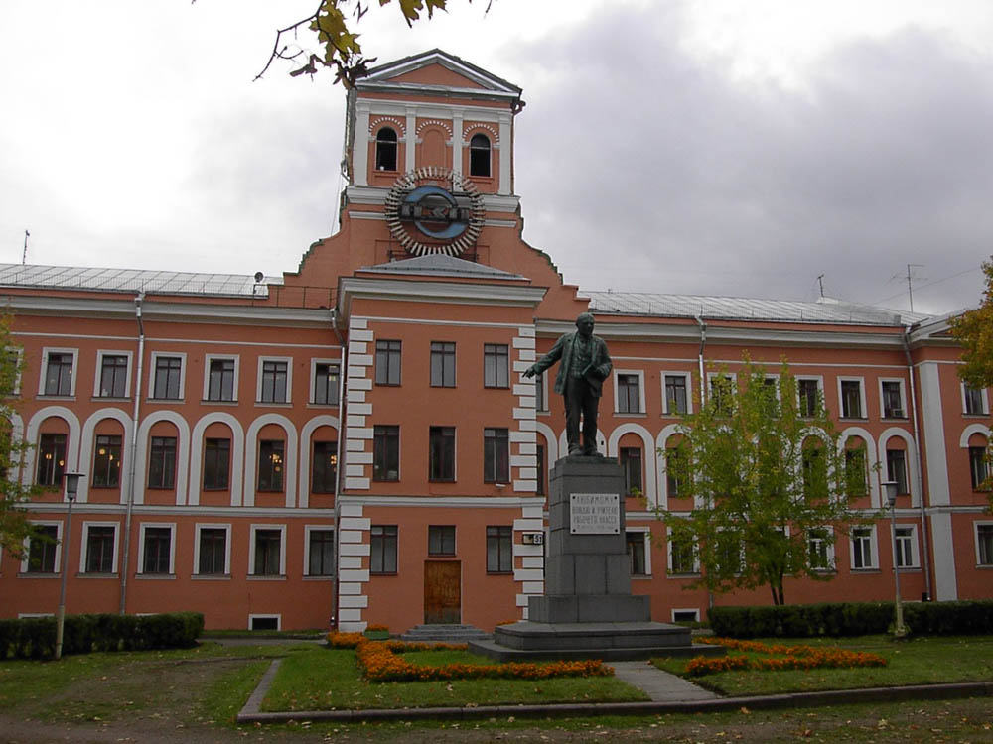
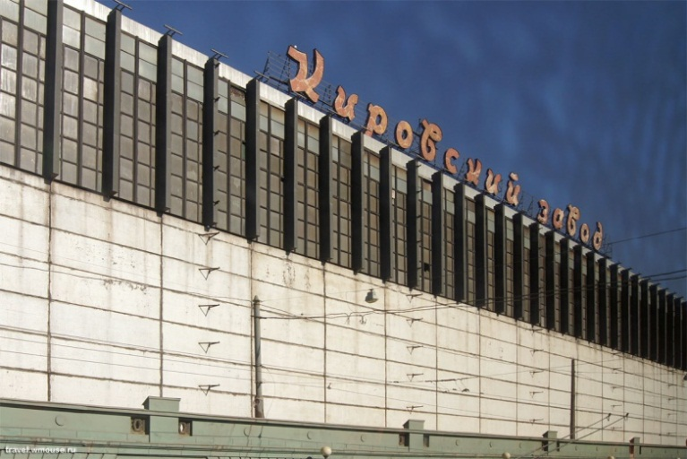
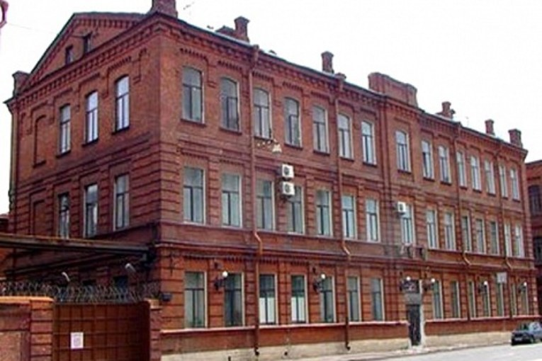
НПК «Звезда»
Арсенал
Невский завод
Завод имени
М.И. Калинина
Кировский завод

Slide 14
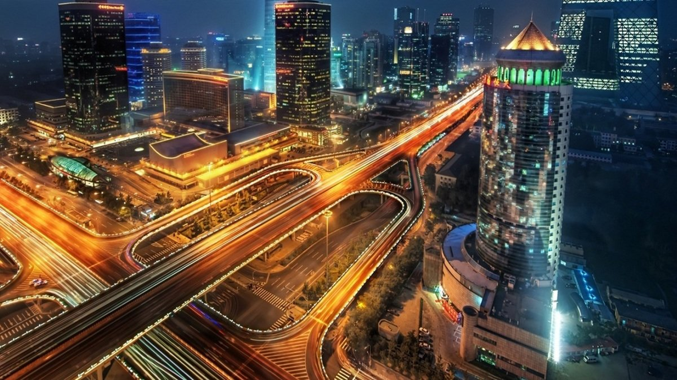
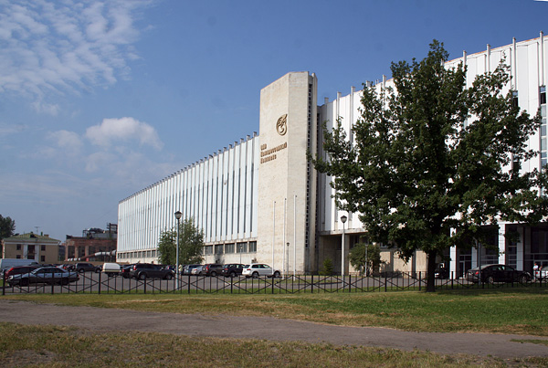
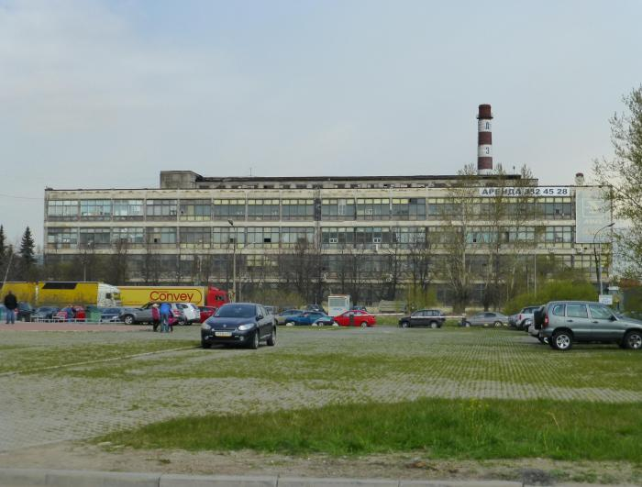



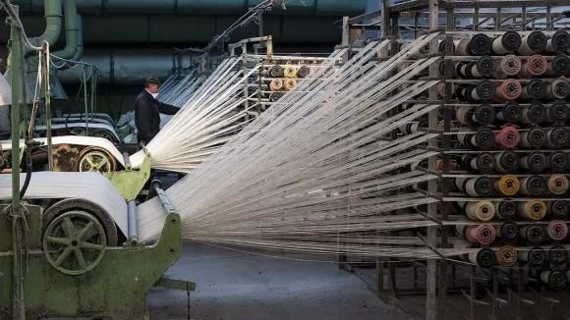

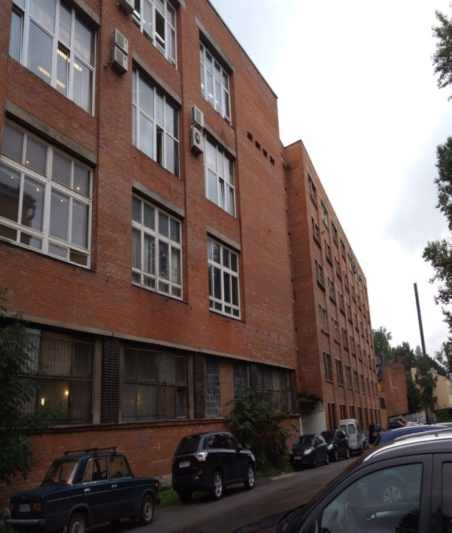
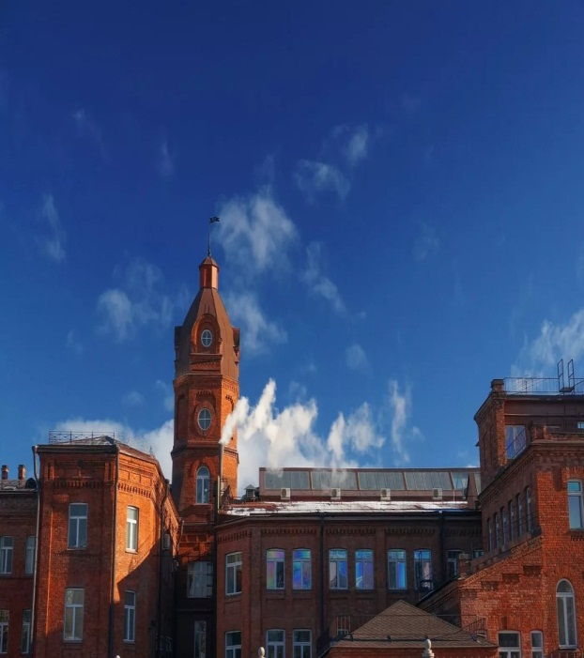


Slide 15
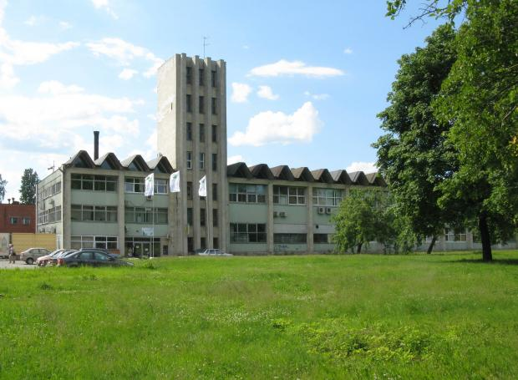
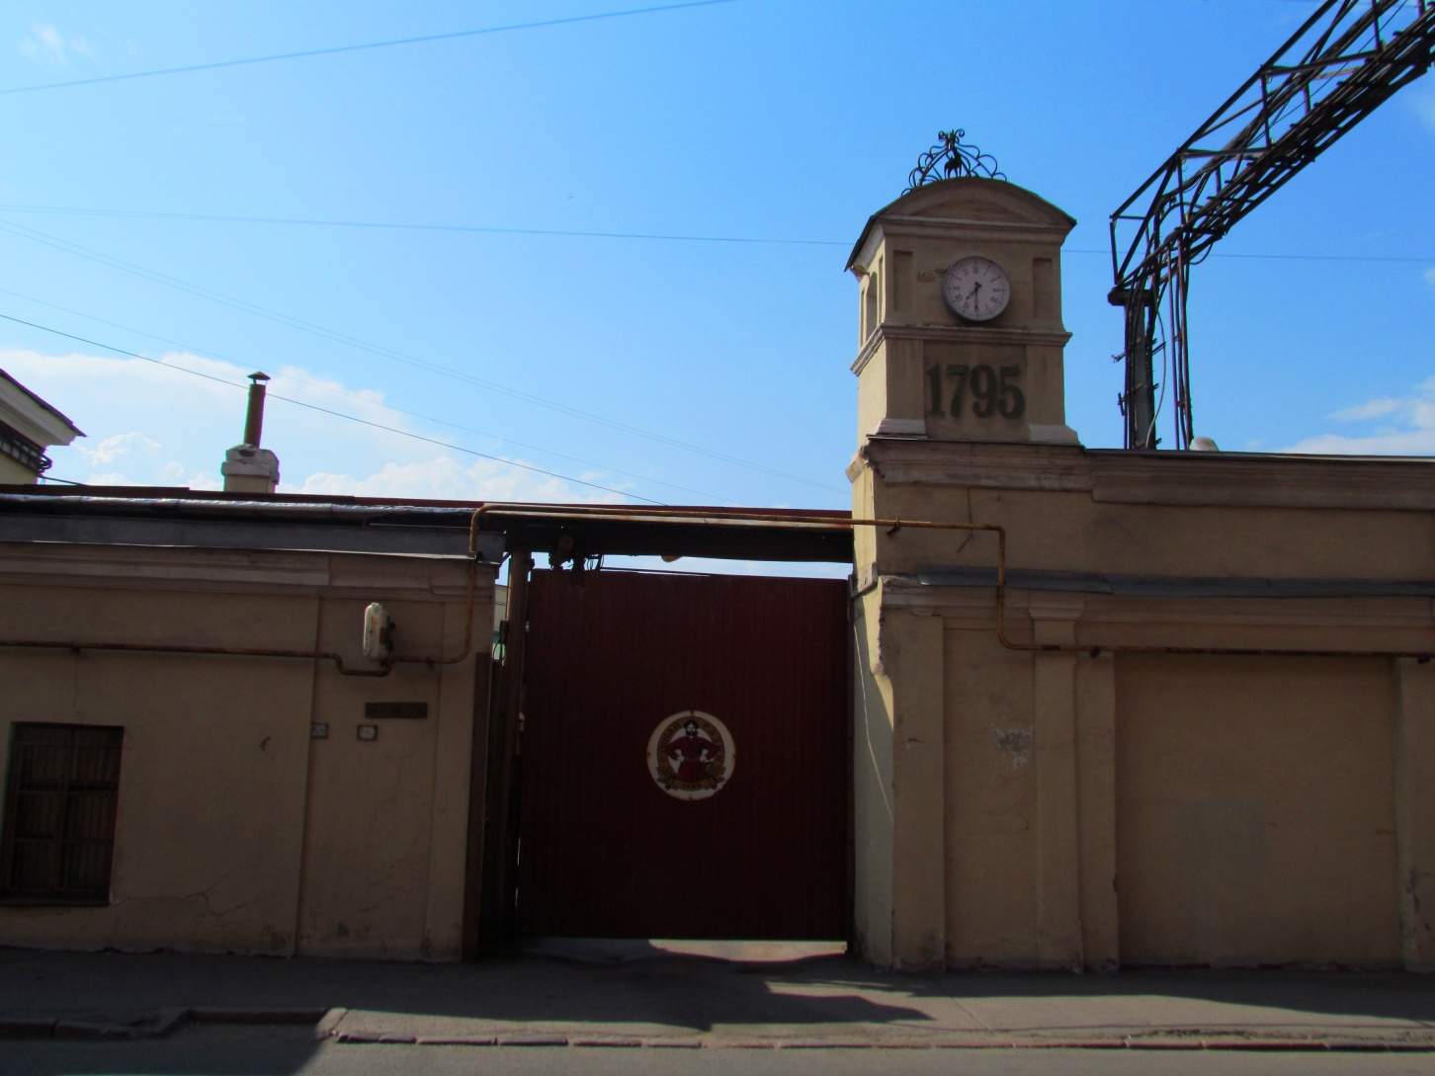
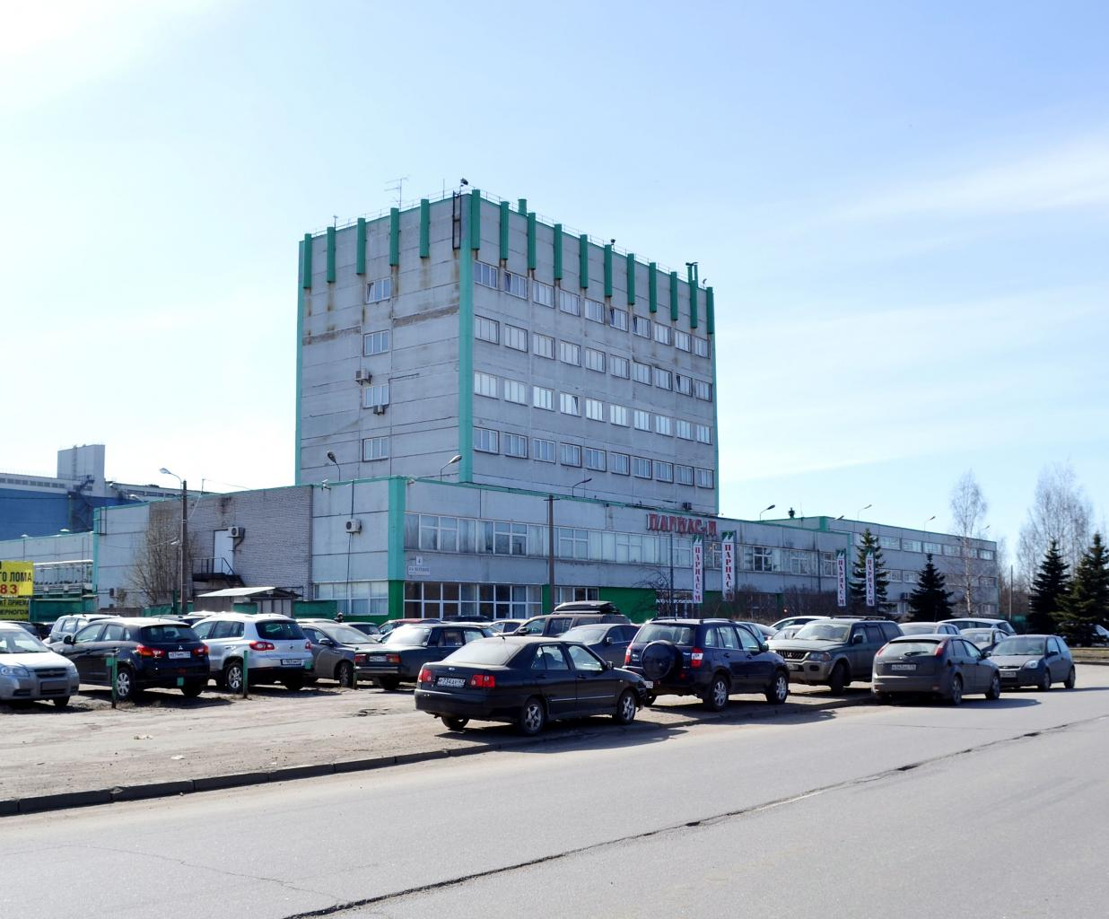
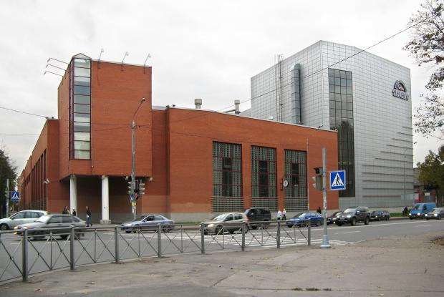
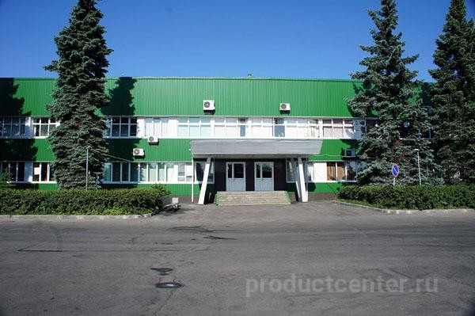
Завод Минеральных вод
"Полюстрово"
Пивоваренный завод им. Степана Разина
Мясоперерабатывающий завод №3
Пивоваренный завод «Вена»
Пискаревский молочный завод

Slide 16
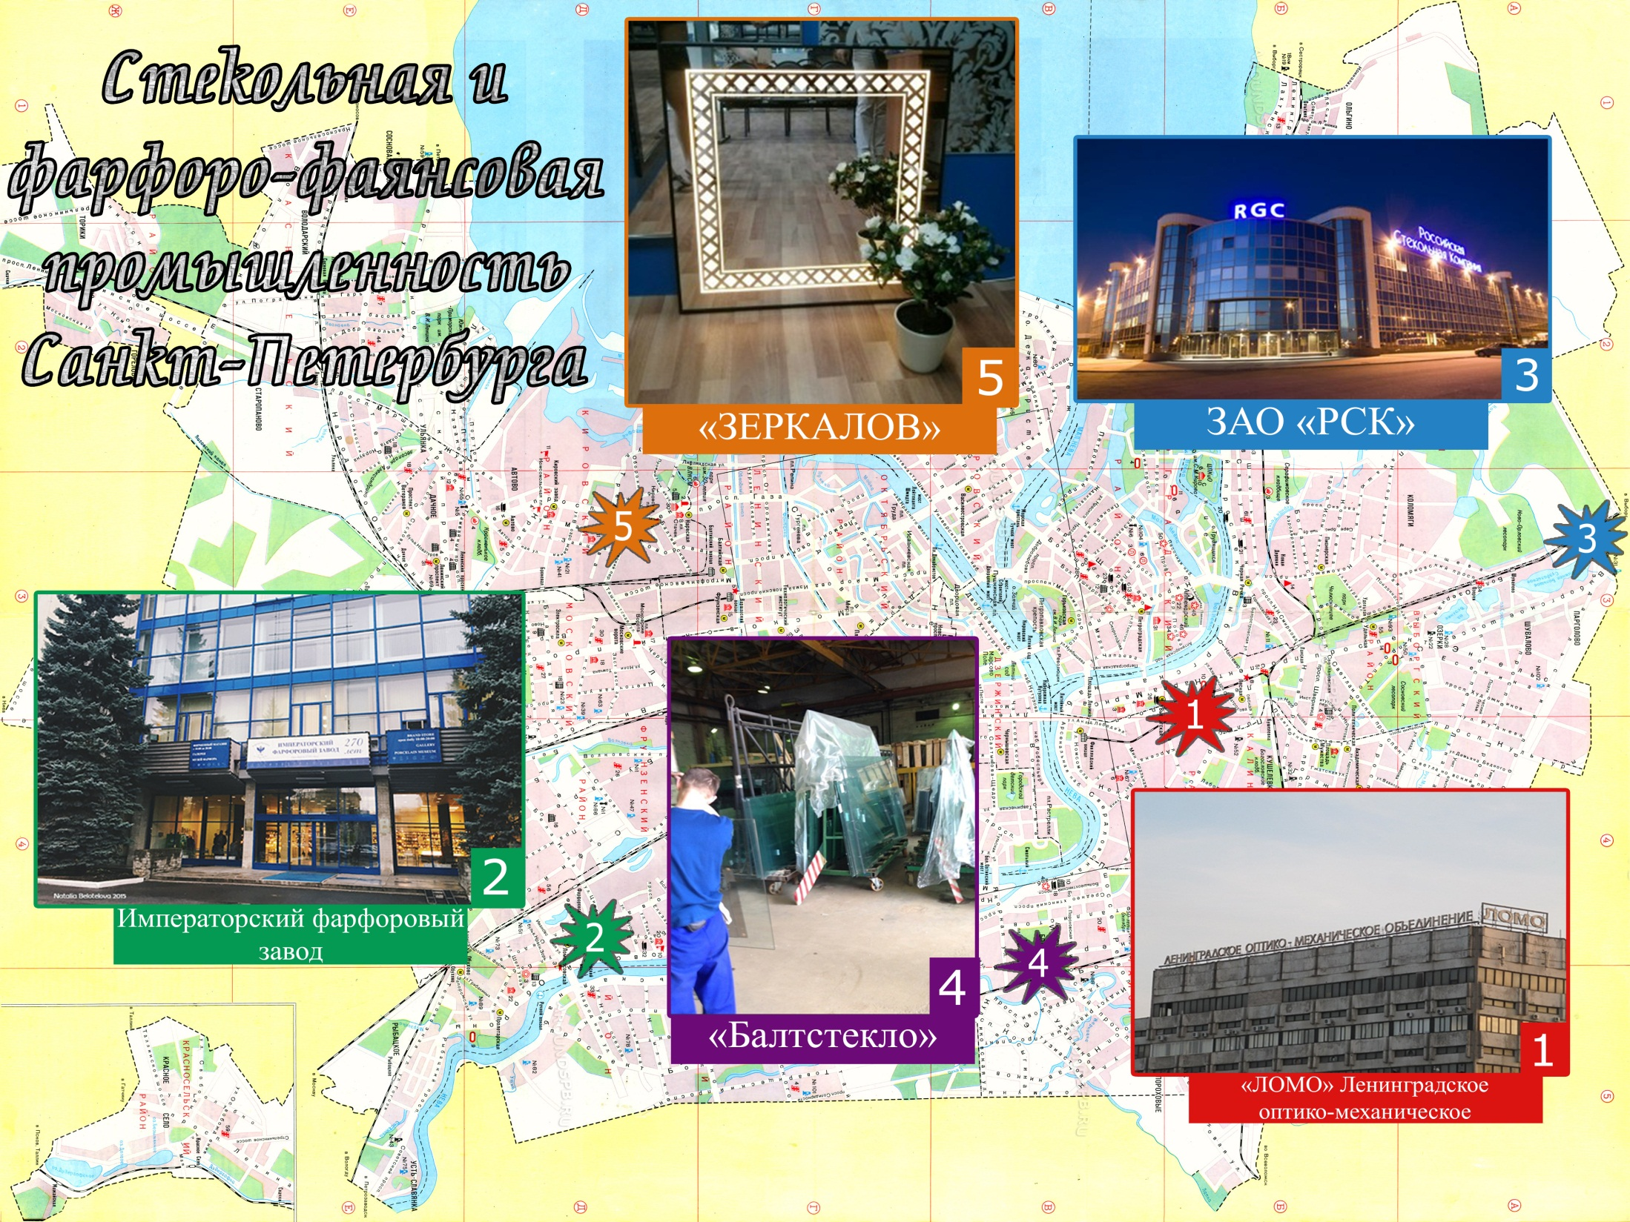

Slide 17

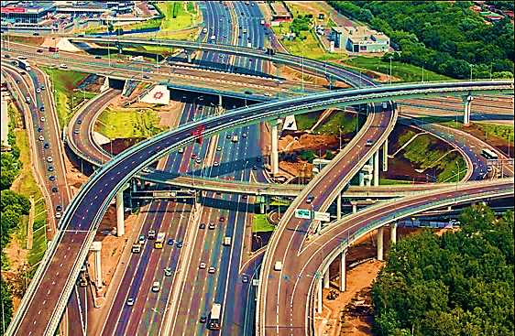

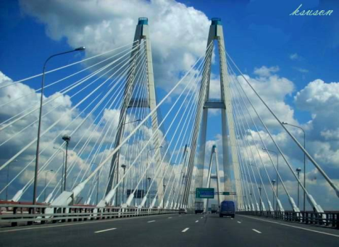
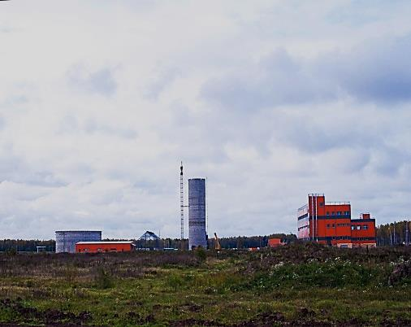

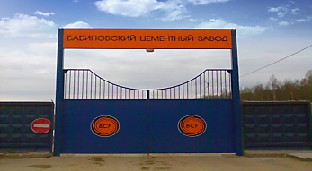








Промышленность
строительных
материалов
Б Ц З

Slide 18



Slide 19
Карповская Ирина Викторовна
Тел. - 8 952 387 70 67
Эл.почта - i.v.a.08.05.67@mail.ru

